Slide 1

WEBSITE THƯƠNG MẠI ĐIỆN TỬ SHOPGRIDS
Tiểu luận môn: Các hệ thống phân tán
Nhóm thực hiện: Nhóm 5
Nguyễn Đức Thức
Hoàng Đức Cường
Phạm Đức Long
GVHD: TS. Kim Ngọc Bách
Notes:
Kính thưa thầy và các anh chị, Hôm nay nhóm chúng tôi xin trình bày đề tài “Hệ thống ShopGrids trong Thương mại điện tử”, thuộc môn Các hệ thống phân tán.
ShopGrids là nền tảng thương mại điện tử được xây dựng nhằm đơn giản hóa triển khai, tăng khả năng mở rộng và tối ưu chi phí cho doanh nghiệp vừa và nhỏ. Đây là một nghiên cứu kết hợp giữa lý thuyết hệ thống phân tán và ứng dụng thực tiễn.

Slide 2



BỐI CẢNH & VẤN ĐỀ NGHIÊN CỨU
Cách mạng công nghiệp 4.0 và Thương mại điện tử
Thương mại điện tử đã trở thành nền tảng trọng yếu, định hình lại cách thức kinh doanh và tiêu dùng.
Vấn đề đặt ra
Hạn chế của nền tảng hiện tại
Nhu cầu cấp thiết về một nền tảng Thương mại điện tử dễ triển khai, hiệu quả và có khả năng mở rộng cao.
Các nền tảng hiện có thường quá phức tạp đối với Doanh nghiệp vừa và nhỏ (SME), thiếu khả năng mở rộng linh hoạt.
Notes:
Chúng ta đang sống trong kỷ nguyên Cách mạng Công nghiệp 4.0, nơi thương mại điện tử trở thành hạ tầng không thể thiếu của nền kinh tế số. Doanh nghiệp, đặc biệt là doanh nghiệp vừa và nhỏ SME, cần những nền tảng nhanh, linh hoạt và tiết kiệm. Tuy nhiên, khảo sát thực tế cho thấy:
Các nền tảng hiện tại quá phức tạp để triển khai.
Khó tùy biến và mở rộng khi nhu cầu tăng. ShopGrids được phát triển để giải quyết những khoảng trống này.

Slide 3

MỤC TIÊU NGHIÊN CỨU
01
02
Phân tích lý thuyết & Bối cảnh
Kiến trúc & Thiết kế hệ thống
Đánh giá các yếu tố lý thuyết và bối cảnh hình thành hệ thống ShopGrids, hiểu rõ nền tảng phát triển của nó.
Trình bày chi tiết kiến trúc tổng thể, thiết kế cơ sở dữ liệu và các công nghệ nền tảng được sử dụng.
03
Đánh giá & Định hướng phát triển
Đánh giá kết quả đạt được của dự án và đề xuất các định hướng phát triển trong tương lai để nâng cao hiệu quả.
Notes:
Đề tài tập trung vào ba hướng chính:
Phân tích lý thuyết & bối cảnh hình thành ShopGrids.
Trình bày kiến trúc & thiết kế, bao gồm cơ sở dữ liệu và công nghệ.
Đánh giá kết quả & định hướng phát triển trong tương lai.
Cách tiếp cận này giúp chúng tôi vừa hiểu rõ cơ sở lý luận, vừa áp dụng thực tế vào thiết kế hệ thống.

Slide 4




PHẠM VI & CHỨC NĂNG CỦA SHOPGRIDS
Mục tiêu chính
Quản lý sản phẩm & tồn kho
Đăng ký / đăng nhập an toàn
Xử lý đơn hàng & giỏ hàng
Phân quyền người dùng linh hoạt
Phạm vi mở rộng
Tích hợp ứng dụng di động để mở rộng phạm vi tiếp cận người dùng.
Hỗ trợ triển khai trên nền tảng đám mây, đảm bảo khả năng mở rộng
và ổn định.
Phát triển các tính năng phân tích dữ liệu để hỗ trợ ra quyết định
kinh doanh.
Notes:
Nội dung thuyết trình:
ShopGrids được xây dựng xoay quanh 4 nhóm chức năng cốt lõi:
Quản lý sản phẩm & tồn kho.
Đăng ký / đăng nhập an toàn.
Xử lý đơn hàng & giỏ hàng.
Phân quyền người dùng linh hoạt.
Đây là những chức năng tối thiểu nhưng đủ để SME bắt đầu kinh doanh trực tuyến một cách hiệu quả.

Slide 5
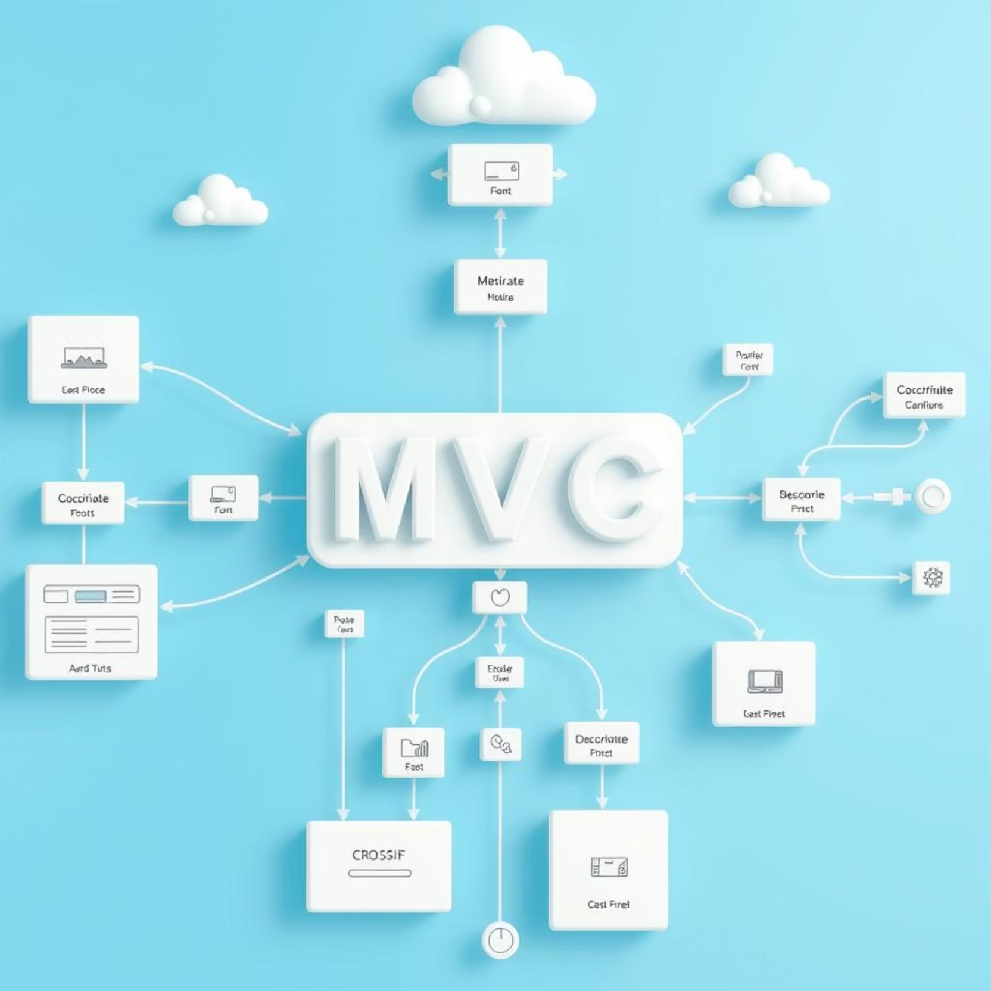

KIẾN TRÚC HỆ THỐNG
Mô hình MVC
Model: Sử dụng Eloquent ORM, giúp quản lý dữ liệu và tương tác với cơ sở dữ liệu một cách hiệu quả.
View: Triển khai bằng Blade Template, cung cấp giao diện người dùng trực quan và linh hoạt.
Controller: Điều phối logic xử lý, nhận yêu cầu từ người dùng và trả về phản hồi phù hợp.
Luồng xử lý chính:
Đăng ký → Quản lý sản phẩm → Xử lý Đơn hàng → Phân quyền người dùng.
Notes:
Slide 5 – Kiến trúc hệ thống
Tiêu đề: Mô hình MVC trong ShopGrids Nội dung thuyết trình:
ShopGrids áp dụng mô hình MVC:
Model: Eloquent ORM để quản lý dữ liệu.
View: Blade Template với giao diện trực quan.
Controller: Điều phối logic xử lý yêu cầu.
Luồng xử lý chính: Đăng ký → Quản lý sản phẩm → Xử lý đơn hàng → Phân quyền. Cấu trúc này giúp hệ thống dễ bảo trì, dễ mở rộng và tuân thủ chuẩn phát triển phần mềm.

Slide 6
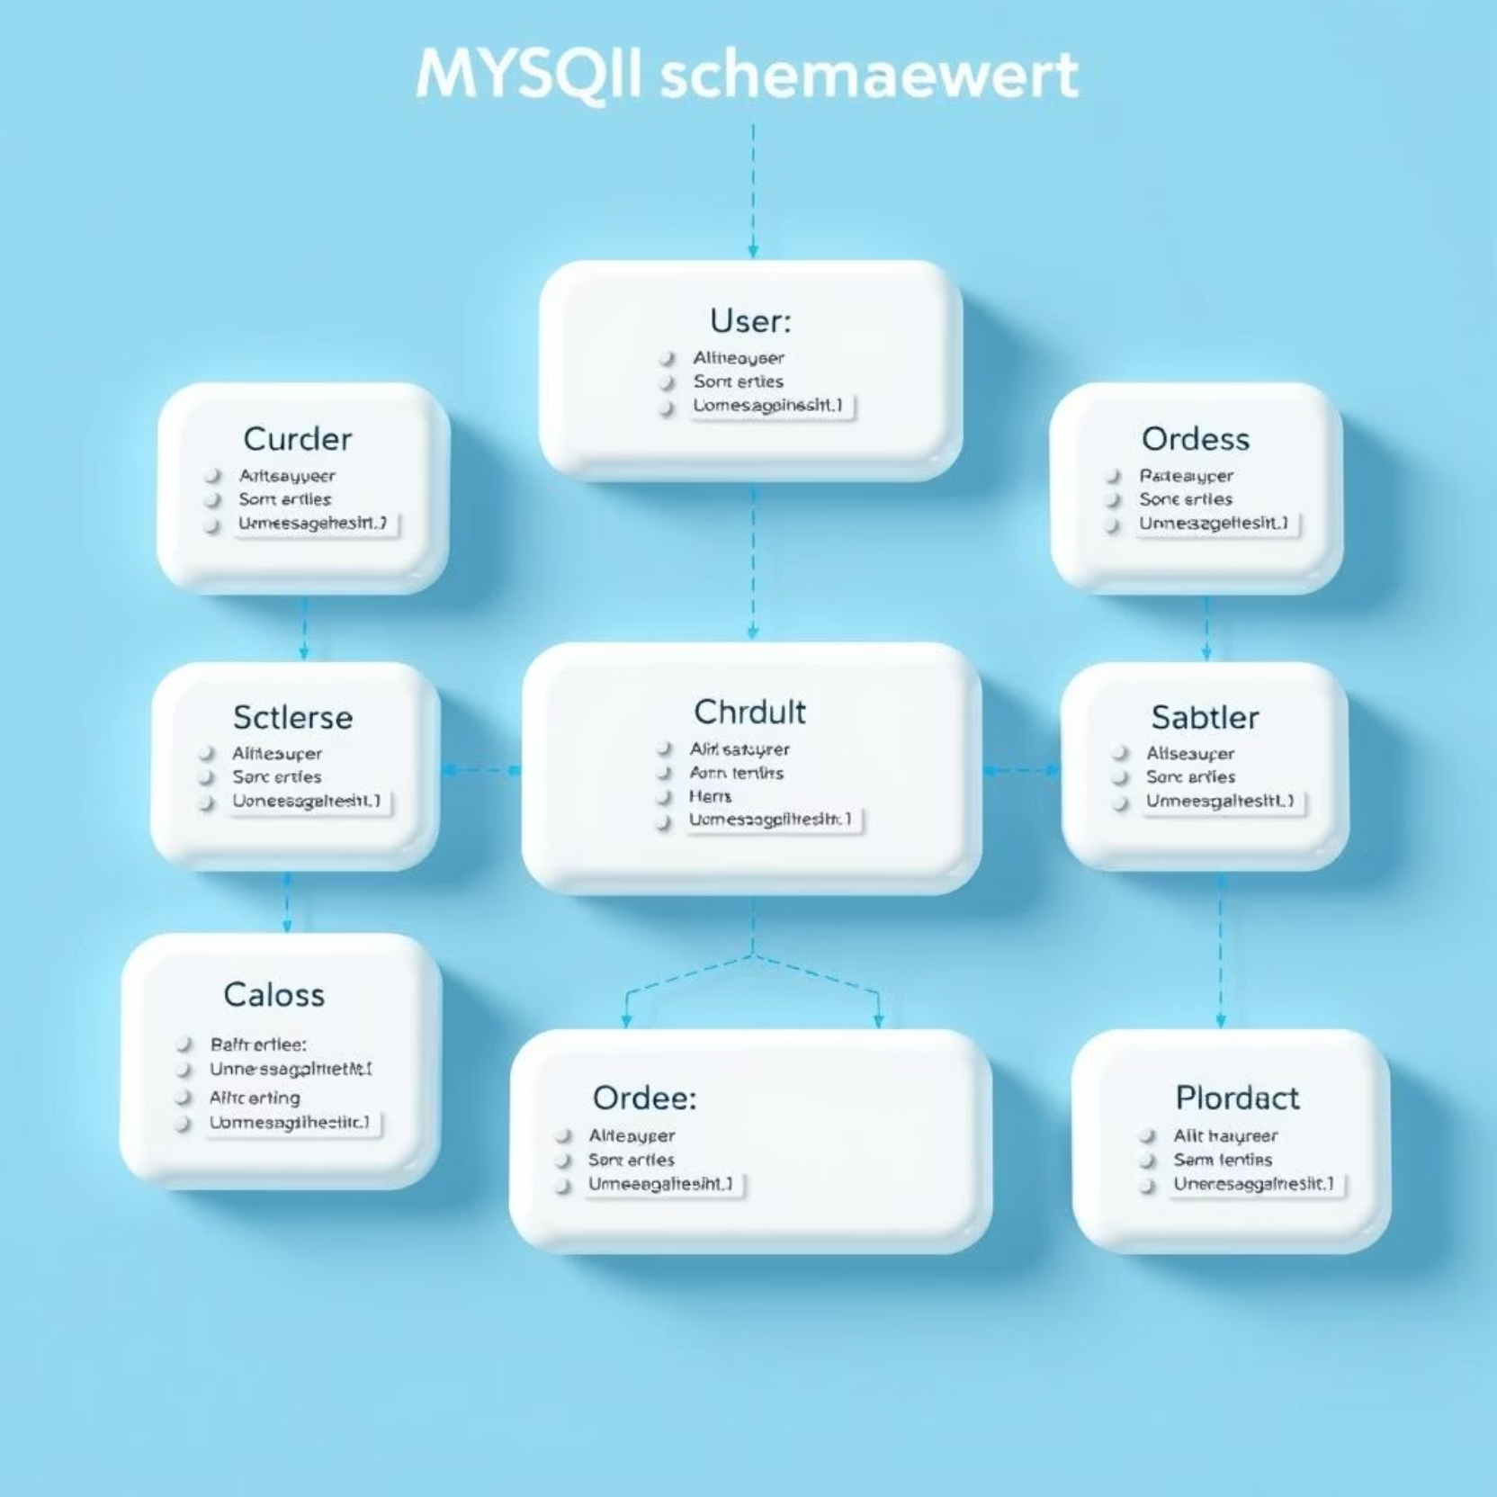
THIẾT KẾ CƠ SỞ DỮ LIỆU
MySQL: Nền tảng dữ liệu
Sử dụng MySQL để đảm bảo hiệu suất cao và toàn vẹn dữ liệu, là xương sống cho hệ thống.
Laravel Migration: Quản lý phiên bản
Kiểm soát phiên bản dữ liệu thông qua Laravel Migration, hỗ trợ mở rộng và thay đổi linh hoạt.
Hệ thống quan hệ dữ liệu được thiết kế chặt chẽ giữa các thực thể chính: người dùng – đơn hàng – sản phẩm, đảm bảo tính nhất quán và dễ dàng truy xuất.
Notes:
Slide 6 – Thiết kế cơ sở dữ liệu
Tiêu đề: Cơ sở dữ liệu MySQL và Laravel Migration Nội dung thuyết trình:
Cơ sở dữ liệu của ShopGrids sử dụng MySQL để đảm bảo hiệu suất và toàn vẹn dữ liệu. Quản lý phiên bản dữ liệu thông qua Laravel Migration, hỗ trợ mở rộng và thay đổi linh hoạt.
Các bảng chính gồm: Người dùng – Sản phẩm – Đơn hàng, được thiết kế quan hệ chặt chẽ, đảm bảo tính nhất quán và dễ truy xuất.

Slide 7


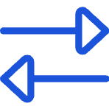

NỀN TẢNG CÔNG NGHỆ
Laravel 8.54 + PHP
Sanctum
Nền tảng chính hỗ trợ kiến trúc MVC với cộng đồng phát triển mạnh mẽ.
Đảm bảo xác thực API an toàn và bảo mật, bảo vệ dữ liệu người dùng.
GuzzleHTTP
MySQL
Hỗ trợ kết nối HTTP linh hoạt, dễ dàng tích hợp với các dịch vụ bên ngoài.
Hệ quản trị cơ sở dữ liệu ổn định và có hiệu năng cao, phù hợp cho các ứng dụng lớn.
Việc lựa chọn các công nghệ này giúp ShopGrids có một nền tảng vững chắc, dễ bảo trì và mở rộng trong tương lai.
Notes:
Slide 8 – Nền tảng công nghệ
Tiêu đề: Công nghệ sử dụng trong ShopGrids Nội dung thuyết trình:
Laravel 8.54 + PHP: Kiến trúc MVC mạnh mẽ, cộng đồng hỗ trợ lớn.
Sanctum: Xác thực API an toàn.
GuzzleHTTP: Tích hợp dịch vụ ngoài.
MySQL: Hệ quản trị dữ liệu ổn định.
Sự kết hợp này đảm bảo bảo mật – hiệu suất – khả năng mở rộng.

Slide 8


KẾT QUẢ ĐẠT ĐƯỢC
Hoàn thành
Backend: Đã xây dựng đầy đủ các chức năng cốt lõi cho hệ thống.
Giao diện: Giao diện trực quan được phát triển bằng Blade Template, dễ sử dụng.
Mô-đun hóa: Các thành phần được mô-đun hóa, tăng khả năng tái sử dụng.
Ưu điểm & Hạn chế
Ưu điểm
Tuân thủ các chuẩn của Laravel, giúp dễ dàng bảo trì và mở rộng.
Mã nguồn rõ ràng, dễ hiểu và có tính kế thừa.
Hạn chế
Giao diện người dùng vẫn chưa được tối ưu hóa hoàn toàn.
Hệ thống chưa được triển khai trên môi trường đám mây thực tế.
Notes:
5. Kết quả và hạn chế
Hoàn thiện backend với đầy đủ chức năng cốt lõi.
Giao diện trực quan và thân thiện với người dùng.
Mô-đun hóa thành phần, giúp dễ bảo trì và mở rộng.
Tuy nhiên, nhóm cũng ghi nhận:
UI/UX chưa tối ưu hoàn toàn.
Chưa triển khai trên môi trường đám mây thực tế.
Hạn chế:
Giao diện người dùng UI và trải nghiệm người dùng UX chưa tối ưu hoàn toàn.
Chưa triển khai đám mây thực tế.

Slide 9
ĐỊNH HƯỚNG PHÁT TRIỂN
Nâng cao UI/UX
Tích hợp các framework frontend hiện đại như React/Vue.js để cải thiện trải nghiệm người dùng.
Phát triển Mobile API
Xây dựng RESTful API chuyên dụng, hỗ trợ phát triển ứng dụng di động đa nền tảng.
Triển khai Đám mây
Triển khai hệ thống lên các nền tảng đám mây như Heroku hoặc VPS để tăng tính sẵn sàng.
Tăng cường Bảo mật
Nâng cao các biện pháp bảo mật và phân quyền để bảo vệ dữ liệu người dùng.
Tối ưu Hiệu suất
Tối ưu hóa hệ thống để xử lý hiệu quả lượng truy cập lớn và dữ liệu phức tạp.
Notes:
Hướng phát triển:
Cải thiện giao diện người dùng UI và trải nghiệm người dùng UX với React/Vue.js.
Xây dựng API cho ứng dụng di động.
Triển khai trên Heroku/VPS.
Tăng cường bảo mật.

Slide 10
KẾT LUẬN & KIẾN NGHỊ
ShopGrids: Giải pháp tiềm năng
Các bước tiếp theo
ShopGrids là một nền tảng Thương mại điện tử đầy tiềm năng, đặc biệt phù hợp với các doanh nghiệp vừa và nhỏ SME trong ngành thiết bị điện tử.
Tiếp tục đầu tư vào cải thiện giao diện người dùng UI và trải nghiệm ngưới dùng UX để nâng cao trải nghiệm người dùng.
Hệ thống được xây dựng với kiến trúc rõ ràng, sử dụng công nghệ hiện đại, mang lại khả năng mở rộng và bảo trì dễ dàng.
Nghiên cứu và triển khai hệ thống trên môi trường đám mây để tối ưu hiệu năng.
Liên tục củng cố các biện pháp bảo mật và tối ưu phân quyền người dùng.
Đề xuất áp dụng mô hình này cho các dự án Thương mại điện tử tương tự, tận dụng tối đa những lợi ích mà ShopGrids mang lại.
Notes:
Nội dung thuyết trình:
ShopGrids là một giải pháp tiềm năng cho doanh nghiệp vừa và nhỏ (SME), đặc biệt trong lĩnh vực thiết bị điện tử. Với kiến trúc rõ ràng và công nghệ hiện đại, hệ thống này có khả năng mở rộng, bảo trì dễ dàng và ứng dụng thực tế cao.
Chúng tôi kiến nghị tiếp tục phát triển bao gồm cả giao diện người dùng (UI) và trải nghiệm người dùng (UX).triển khai đám mây và củng cố bảo mật, đồng thời áp dụng mô hình này cho các dự án tương tự.
Xin trân trọng cảm ơn thầy và các anh chị đã lắng nghe.

